Slide 1
Тема:
«Формирование у детей старшего дошкольного возраста ценностного отношения к здоровью на основе их знаний и представлений об органах чувств человека
с использованием информационных технологий»
.

Slide 2
Цикл занятий
«Путешествие в страну здоровья», по которому я работаю, направлен на воспитание осознанного отношения ребёнка к здоровью, накоплению знаний о нем, развитию умения оберегать, поддерживать и сохранять его

Slide 3
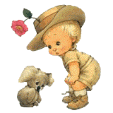
Для придания привлекательности занятий используются мультимедийные средства, что очень целесообразно, так как они повышают эффективность образовательного процесса, делают его более интересным и разнообразным, позволяют повысить мотивацию, заинтересовать детей

Slide 4
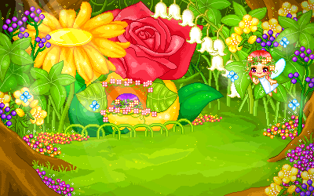
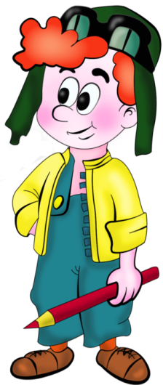
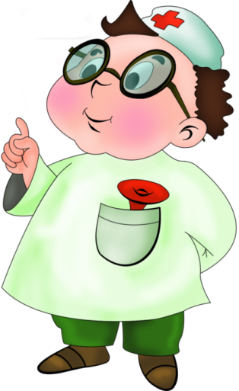
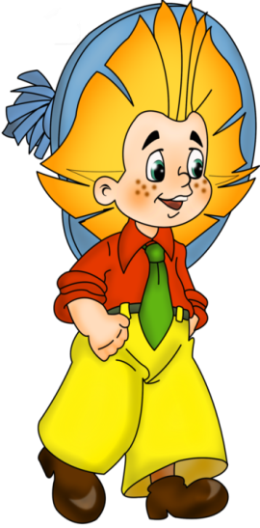
Каждое занятие по формированию ценностного отношения к здоровью проводится в игровой форме, с участием сказочных персонажей

Slide 5
З
Д
О
Р
О
В
Ь
Е

